Slide 1
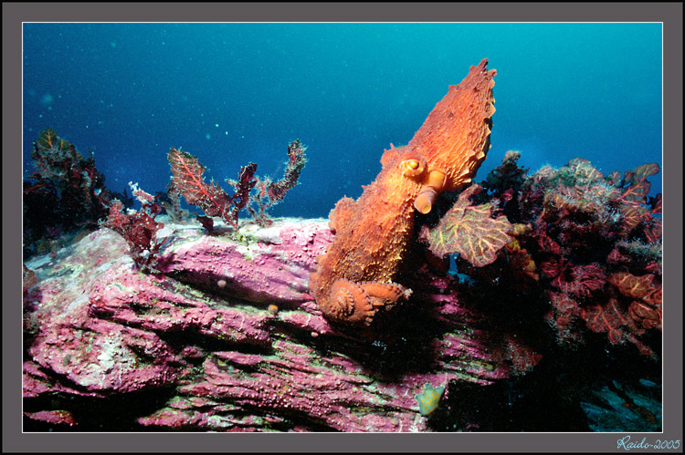
МОРСКИЕ ЭКОСИСТЕМЫ РОССИИ И ДАЛЬНЕГО ВОСТОКА
Разработала и провела Швецова В. А.
учитель географии и экологии МОБУ Новобурейской СОШ № 3, Амурской области.
Разработана на основе авторской программы Л. Е. Дмитриевой и Л. Г. Колесниковой (Благовещенск, 2006 г.).

Slide 2
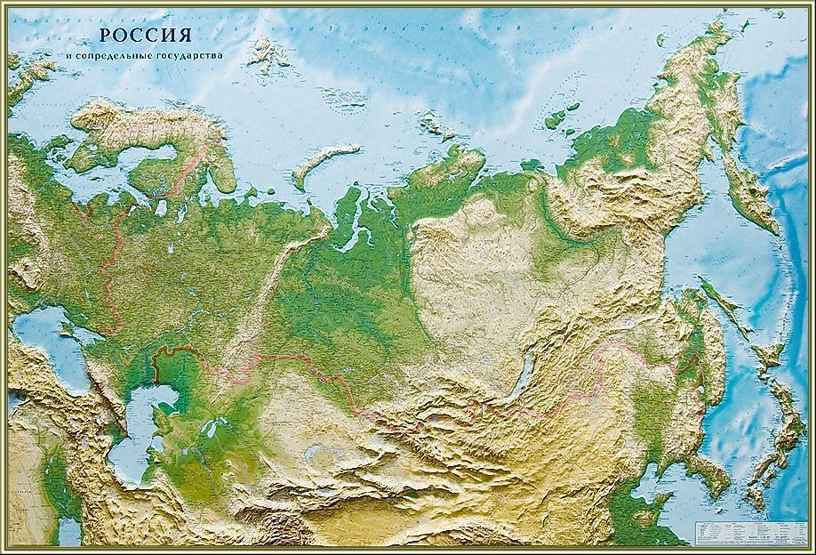
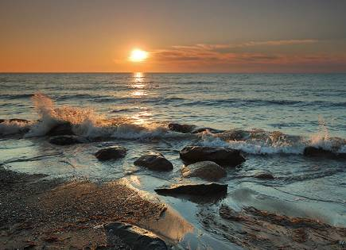
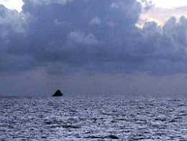
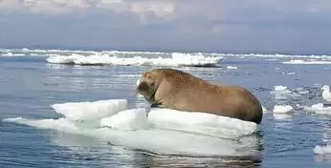
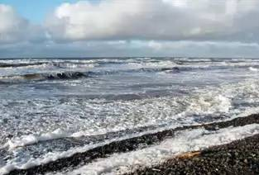
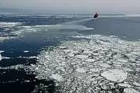
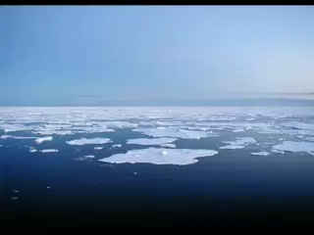
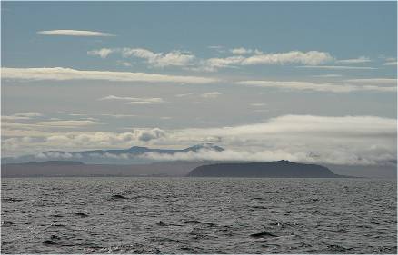
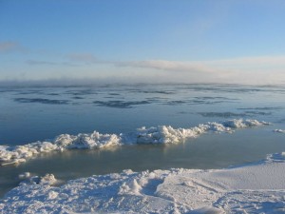
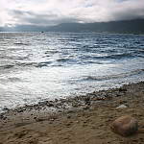
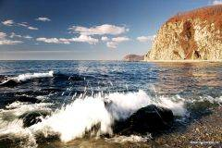
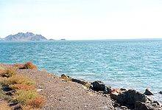
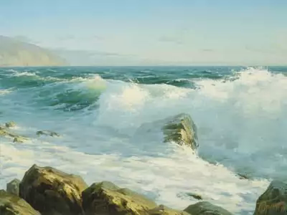
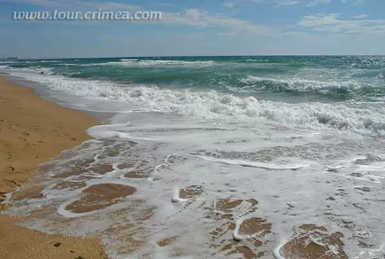
ЧУКОТСКОЕ МОРЕ
ВОСТОЧНО – СИБИРСКОЕ МОРЕ
БЕРИНГОВО МОРЕ
БАРЕНЦЕВО МОРЕ
МОРЕ
ЛАПТЕВЫХ
БАЛТИЙСКОЕ МОРЕ
БЕЛОЕ МОРЕ
КАРСКОЕ МОРЕ
АЗОВСКОЕ МОРЕ
ОХОТСКОЕ МОРЕ
ЧЁРНОЕ МОРЕ
ЯПОНСКОЕ МОРЕ
КАСПИЙСКОЕ МОРЕ

Slide 3
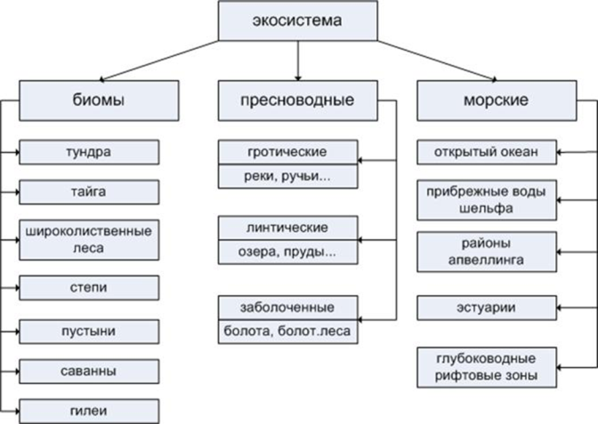
Морская экосистема - пространственный комплекс, в рамках которого происходят взаимодействия морских организмов с другими существами и физико-химическими факторами.

Slide 4
ОСОБЕННОСТИ МОРСКИХ ЭКОСИСТЕМ
ОТСУТСТВИЕ АБИОГЕННЫХ ЗОН
НЕДОСТАТОК КИСЛОРОДА НАБЛЮДАЕТСЯ РЕДКО
ВОДА ИМЕЕТ ВЫСОКУЮ СОЛЁНОСТЬ
НАБЛЮДАЮТСЯ ПРИЛИВЫ И ОТЛИВЫ
МОРСКИЕ ЭКОСИСТЕМЫ НЕПРЕРЫВНЫ,
ОДНАКО ПЕРЕМЕЩЕНИЮ ОРГАНИЗМОВ ЧАСТО МЕШАЮТ ТЕМПЕРАТУРНЫЕ, СОЛЕВЫЕ, ГЛУБИННЫЕ И ДРУГИЕ БАРЬЕРЫ

Slide 5
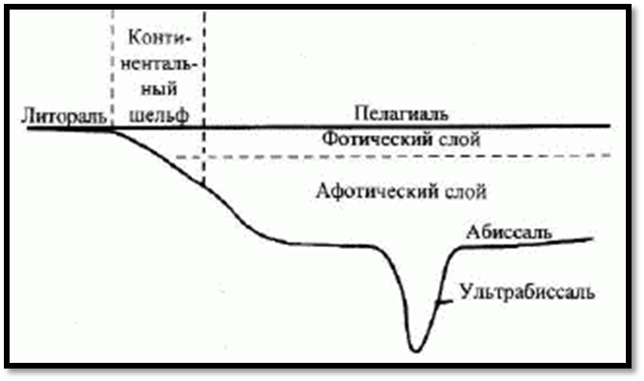

Slide 6
МОРСКИЕ ЭКОСИСТЕМЫ
Типы морских экосистем | Характеристика | Фото
1. Воды континентального шельфа (прибрежные воды). | Самая богатая в фаунистическом отношении. Прибрежная зона очень благоприятна по условиям питания. Очень богат кормом планктон за счёт личиночно – бентосной фауны.
2. Открытый океан (пелагическая экосистема). | Беден биогенными элементами. Эти районы можно считать "пустынями" по сравнению с прибрежными водами. Арктические и антарктические зоны более продуктивны, так как плотность планктона растет при переходе от теплых морей к холодным, и фауна рыб и китообразных здесь значительно богаче. Продуцентом выступает фитопланктон, им питается зоопланктон, а тем в свою очередь нектон. Видовое разнообразие фауны снижается с глубиной.
3. Эстуарии (прибрежные бухты, проливы, устья рек, лиманы). | Прибрежные водоемы, представляющие собой экотоны между пресноводными и морскими экосистемами. Это высокопродуктивные районы, где наблюдаются аутвеллинг - привнос биогенных элементов с суши. Они обычно входят в литоральную зону и подвержены приливам и отливам. Здесь встречаются болотные и морские травы, водоросли, рыба, крабы, креветки, устрицы и т. д.
4. Глубоководные рифтовые зоны. | Находятся на глубине около 3000 м и более. Это полная темнота, огромное давление, пониженная температура воды, недостаток пищевых ресурсов, высокая концентрация сероводорода и ядовитых металлов, встречаются выходы горячих подземных вод, и т. д. В результате живущие здесь организмы претерпели следующие адаптации: редукция плавательного пузыря у рыб или заполнение его полости жировой тканью, трофирование органов зрения, развитие органов светосвечения и др. Живые организмы представлены гигантскими червями (погонофорами), крупными двустворчатыми моллюсками, креветками, крабами и отдельными видами рыб. Продуцентами выступают сероводородные бактерии, живущие в симбиозе с моллюсками.

Slide 7
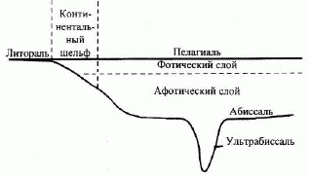
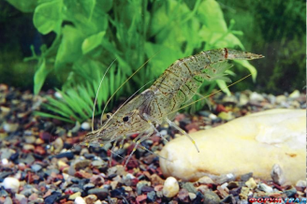
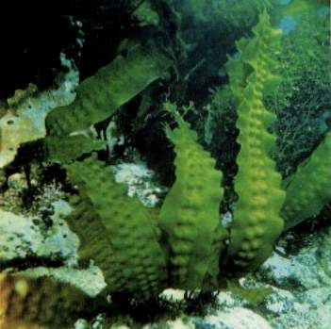
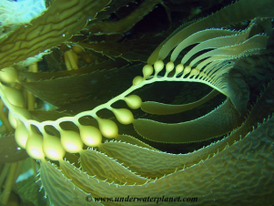
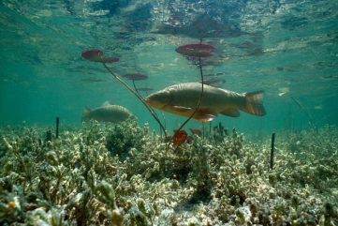
Воды континентального шельфа (прибрежные воды).
Дальневосточные моря
Заросли «морской капусты»

Slide 8
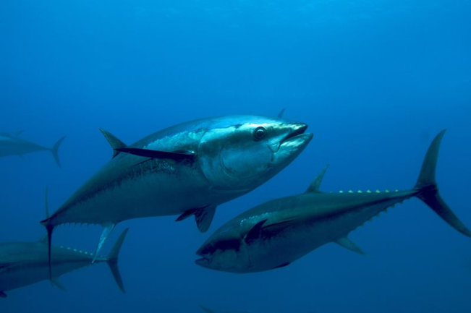
Открытый океан (пелагическая экосистема).

Slide 9
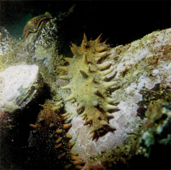
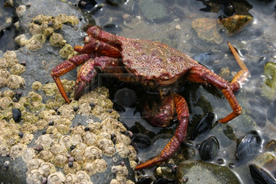
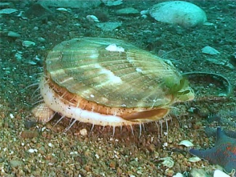
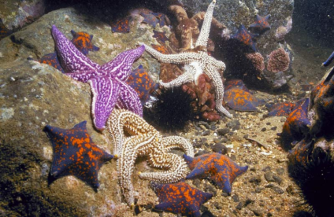
Эстуарии (прибрежные бухты, проливы, устья рек, лиманы).

Slide 10
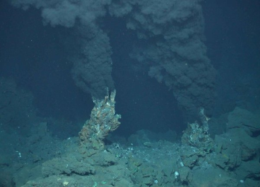
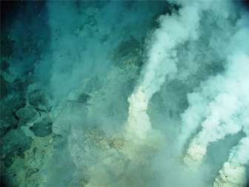
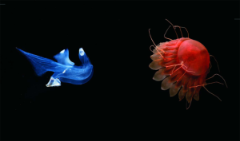
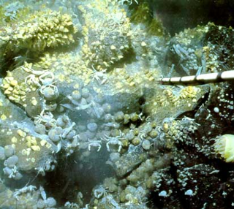
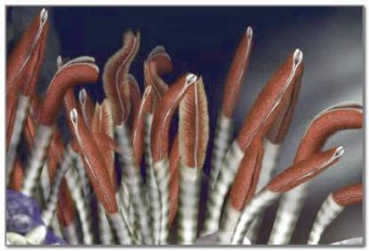
Глубоководные рифтовые зоны.
Черви – пагонофоры

Slide 11
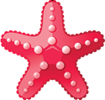
В морских экосистемах обитают только три жизненные формы организмов:
Планктон - совокупность организмов, пассивно обитающих в толще воды и неспособных активно сопротивляться переносу течениями. К планктонам относятся микроскопические водоросли, простейшие, некоторые ракообразные, моллюски и др.
Различают фитопланктон и зоопланктон.
Нектон - совокупность активно плавающих организмов, обитающих в толще воды пелагической области водоемов и способных противостоять силе течения и самостоятельно перемещаться на значительные расстояния. К нектонам относятся: черепахи, рыбы, кальмары, китообразные, ластоногие.
Бентос - совокупность организмов, всю или большую часть жизни обитающих на дне океанических и континентальных водоемов, в его грунте и на грунте. Организмы бентоса служат объектами питания многим рыбам и другим водным животным. Различают фитобентос и зообентос.

Slide 12
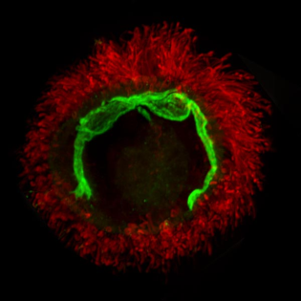
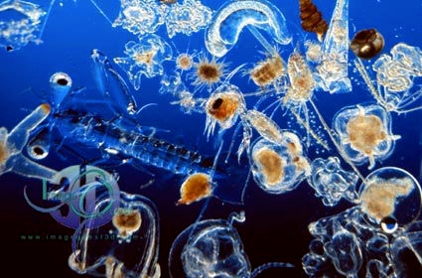
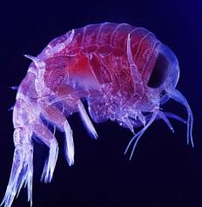
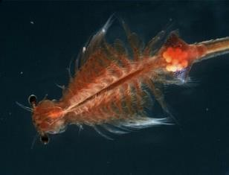
ПЛАНКТОН
«Личинка мидии»

Slide 13
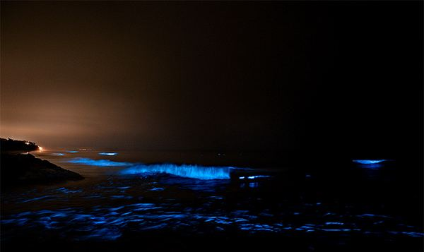
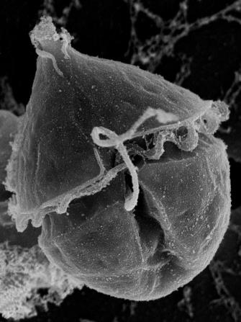
Свечение динофлагеллят
Одна из динофлагеллят под микроскопом (фото MyFWC).

Slide 14
ВОПРОСЫ К ВИДЕОФИЛЬМУ
Как переводится с греческого слово «планктон»?
Каковы размеры планктона?
Как называется животный планктон?
Кто из планктона даёт энергию морским экосистемам?
Почему наблюдается высокая плодовитость планктона?
ОТВЕТЫ
Блуждающий.
От крошечных размеров - до зоопланктона длиннее кита.
Зоопланктон.
Фитопланктон.
Высокая гибель икринок и личинок, а также низкая забота о потомстве.

Slide 15
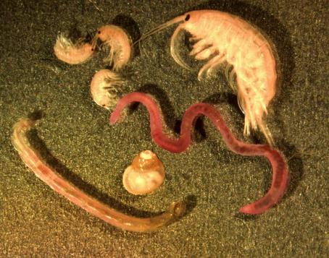
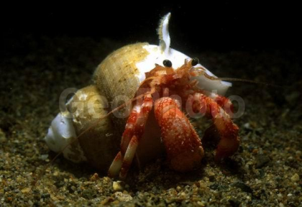
БЕНТОС
Среди животных бентоса есть крупные, средние и мелкие. К организмам, свободно передвигающимся по дну, относятся морские звезды, крабы. Есть организмы то всплывающие, то лежащие на дне — камбалы, скаты. Есть и совсем малоподвижные — моллюски хитоны, гребешки, блюдечки. Ко дну прикрепляются устрицы и другие моллюски, а в грунт закапываются ланцетники. Основная масса зообентоса живет на мелководных участках морей. Растительный бентос — это в основном водоросли. Пример бентосных животных — морские звёзды, устрицы, камбалы, мидии, метиола, мия, морской огурец, офиуры, анемоны и многие другие.
Рак - отшельник

Slide 16
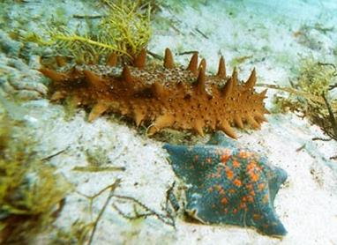
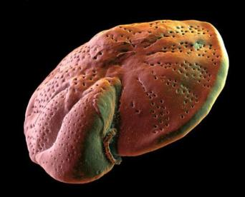
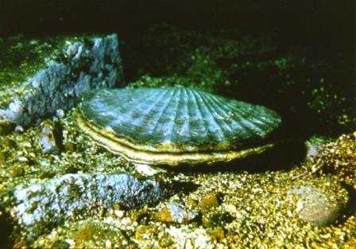
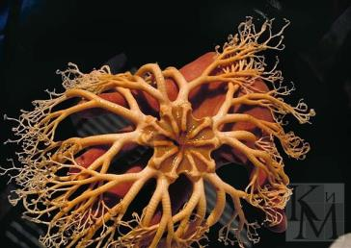
Фораминифера - бентосный, реже планктонный организм
Дальневосточный трепанг и амурская пятилучевая звезда
Голова Горгоны (офиуры)
Морской гребешок

Slide 17
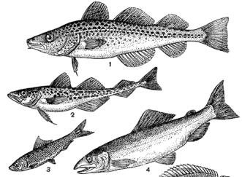
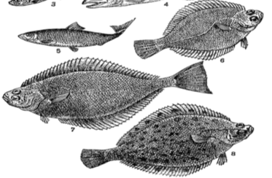
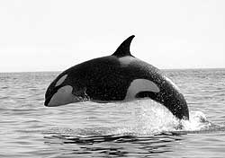
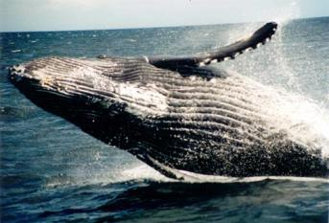
НЕКТОН
Массовые промысловые рыбы дальневосточных морей: 1 — треска; 2 — минтай; 3 — иваси; 4 — кета; 5 — сельдь; 6 — желтоперая камбала; 7 — палтус; 8 — желтобрюхая камбала.
Косатки
Кит - полосатик

Slide 18
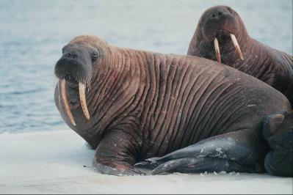
Морж
Пятнистый тюлень
Калан
Кальмар командорский дальневосточный.

